Slide 1
КУРСОВОЙ ПРОЕКТ
Министерство образования и науки Нижегородской области
Государственное бюджетное профессиональное образовательное учреждение
«Заволжский автомоторный техникум»
(ГБПОУ ЗАМТ)
Тема: Разработка автоматизированной информационной системы для обслуживания клиентов строительной компании на базе платформы .NET.
Выполнил: Конкин Никита Алексеевич Студент группы ИС-22Б | Руководитель: Иванов Илья Александрович
Заволжье
2026

Slide 2
Актуальность темы
Работа строительных компаний связана с большими объёмами данных. Ручной учёт клиентов неэффективен и ведёт к ошибкам. Автоматизированная система на платформе .NET обеспечит надёжное хранение данных, автоматизацию документов и снижение денежных затрат на лицензии и времени обучения персонала. Таким образом, разработка системы актуальна для повышения эффективности бизнеса.

Slide 3









Обоснование выбора среды разработки и способа организации входных и выходных данных

Slide 4
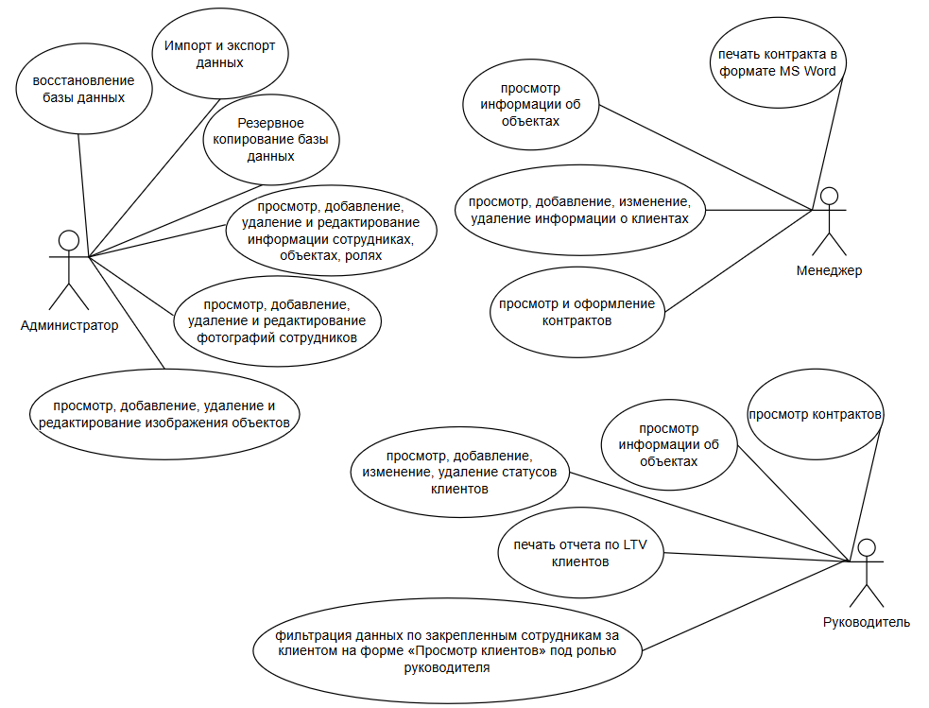
Диаграмма вариантов использования

Slide 5
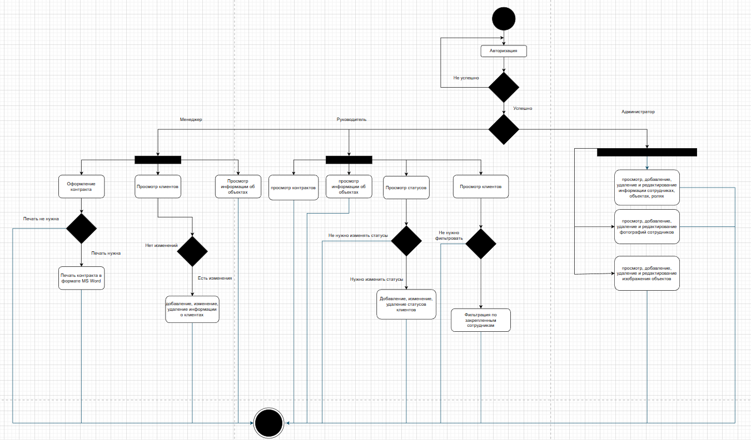
Диаграмма деятельности

Slide 6
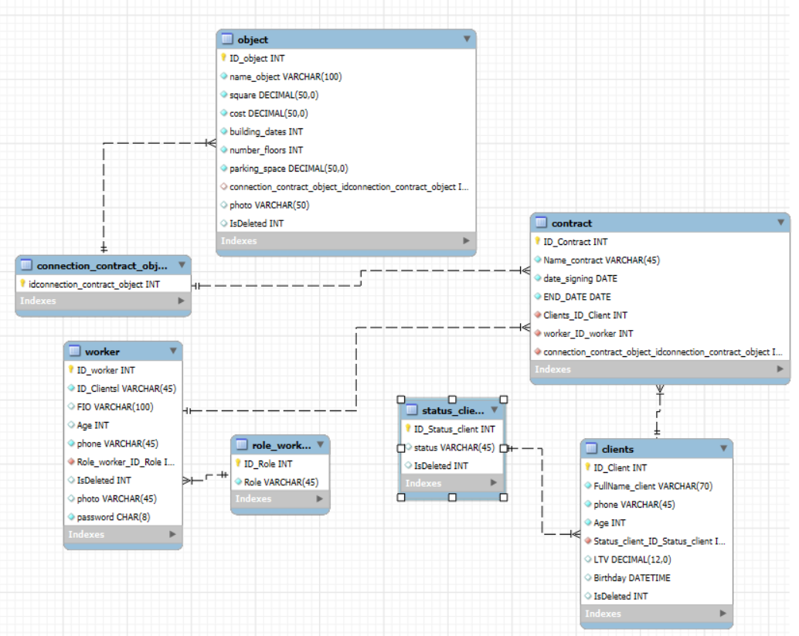
Структура БД – ER-диаграмма

Slide 7
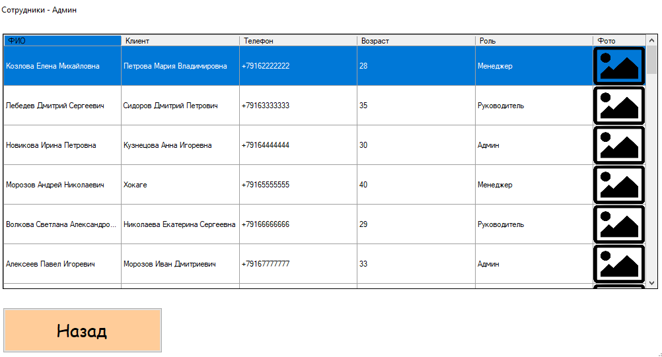
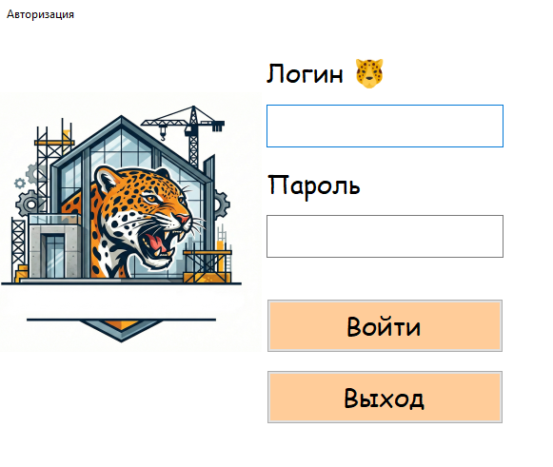
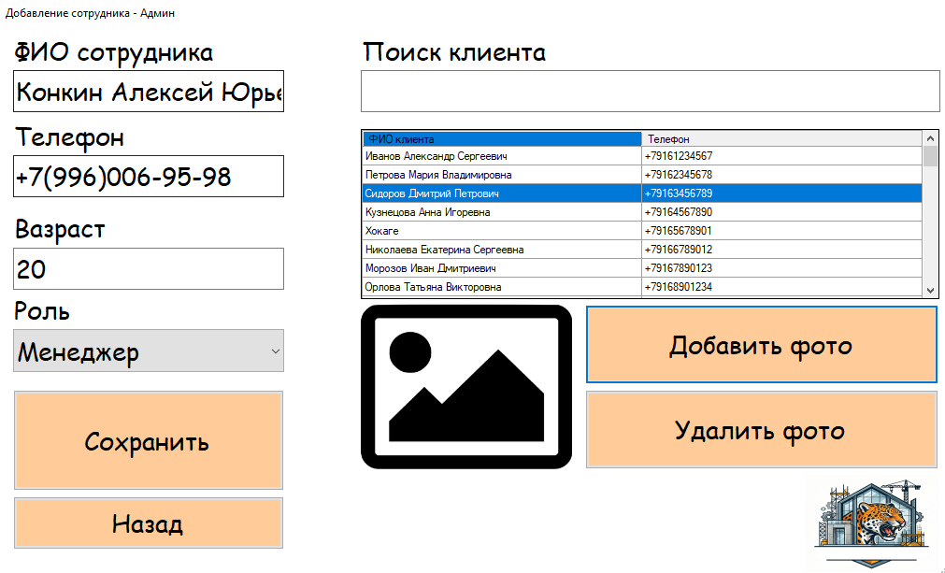
Программные модули

Slide 8
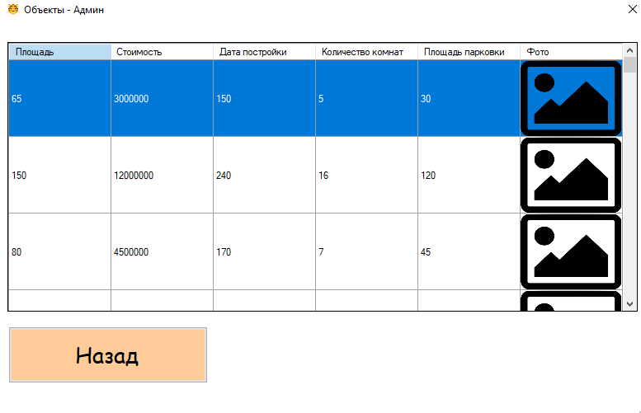
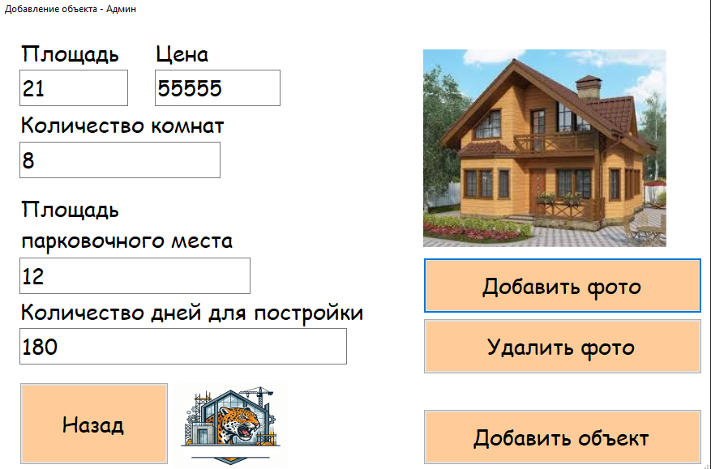
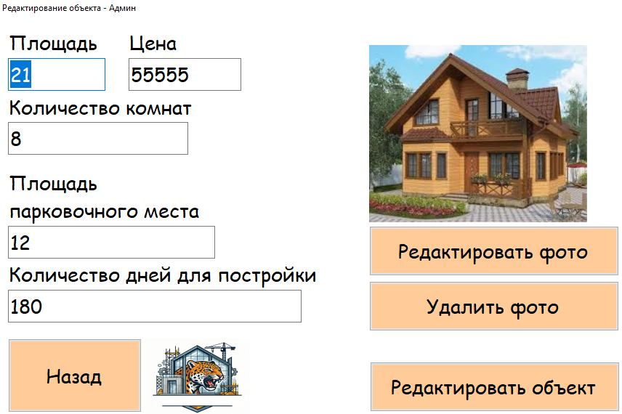
Программные модули

Slide 9
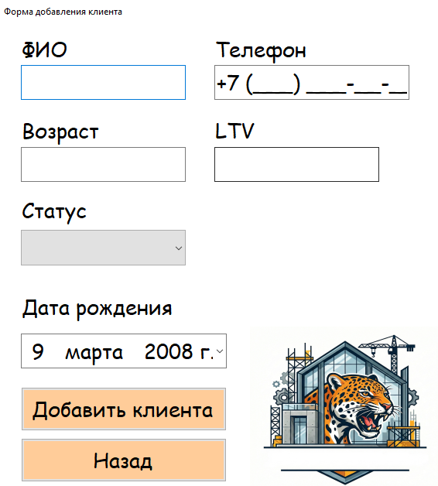
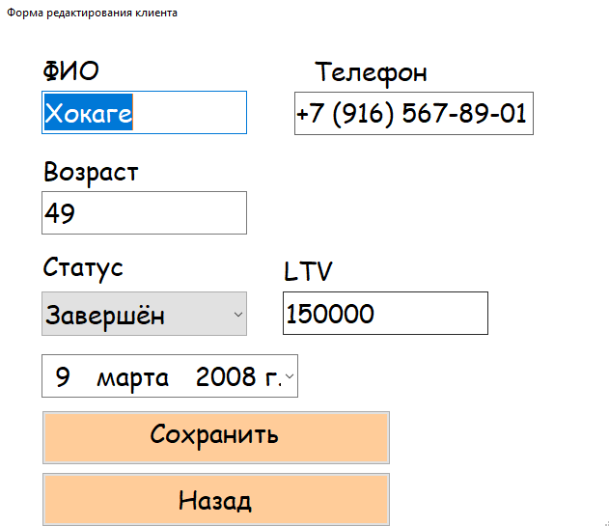
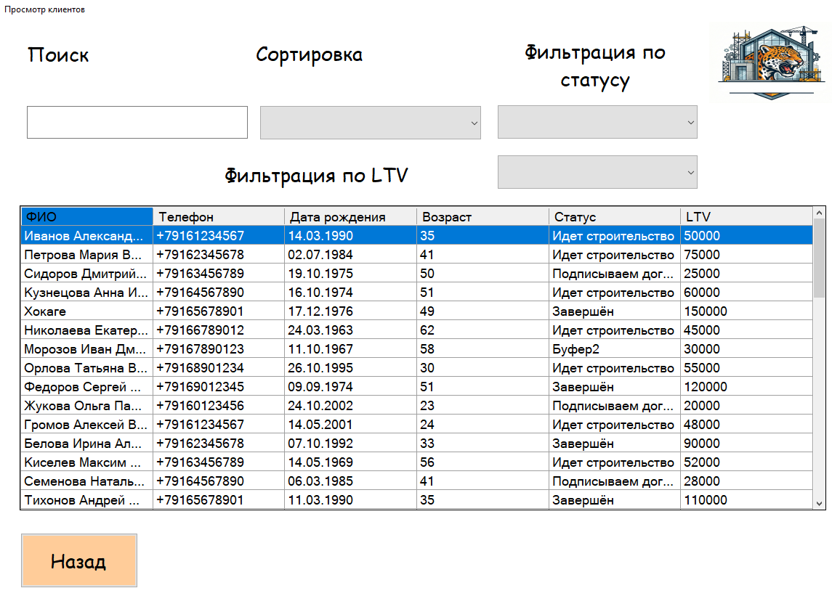
Программные модули

Slide 10
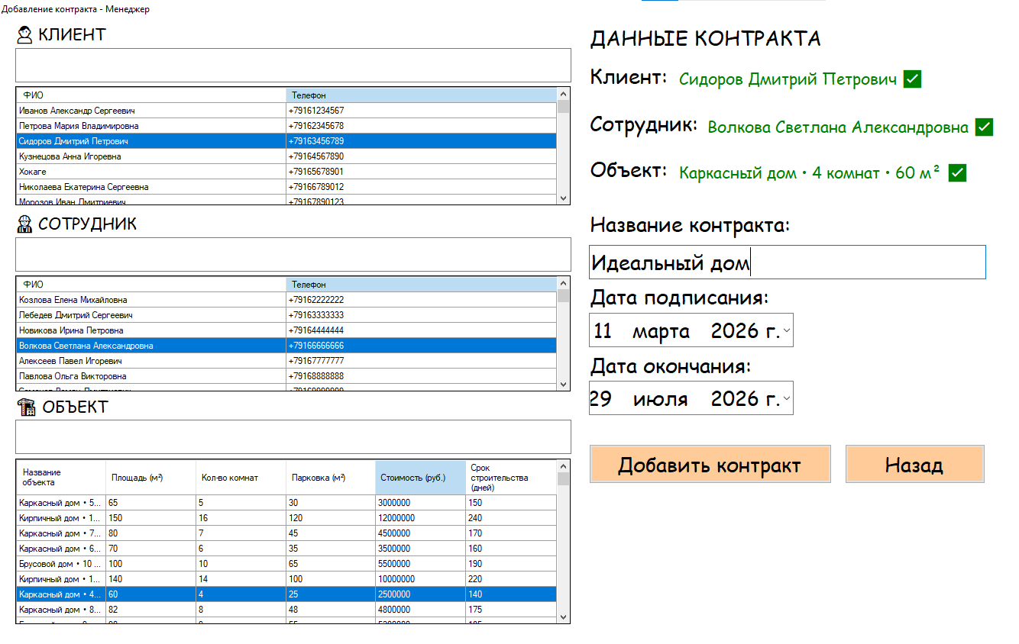
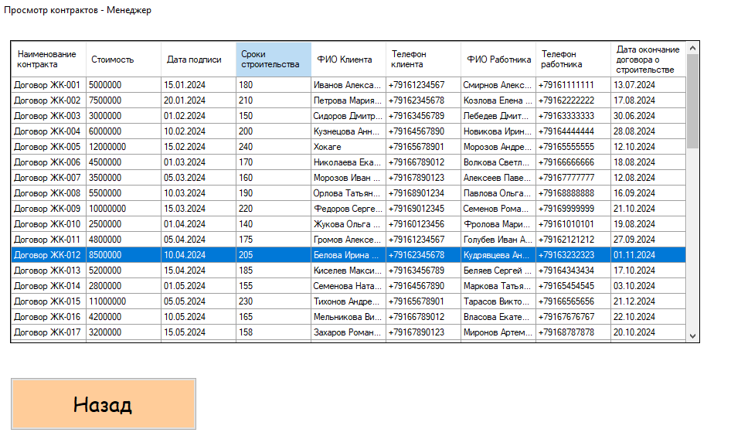
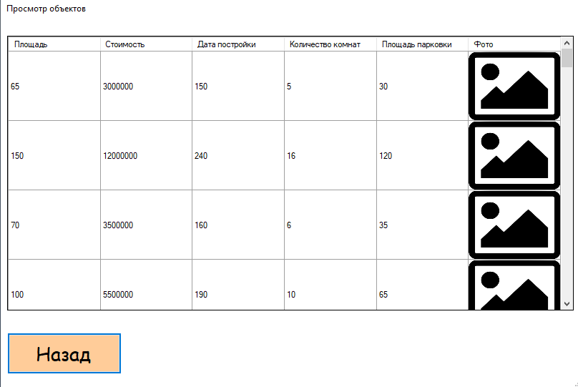
Программные модули

Slide 11
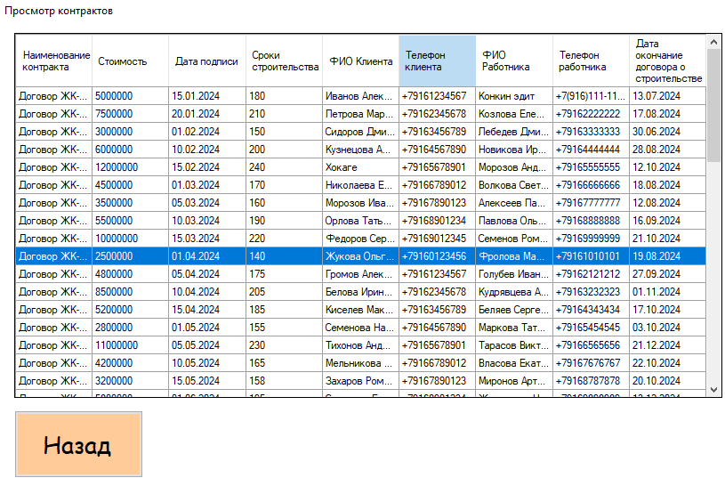
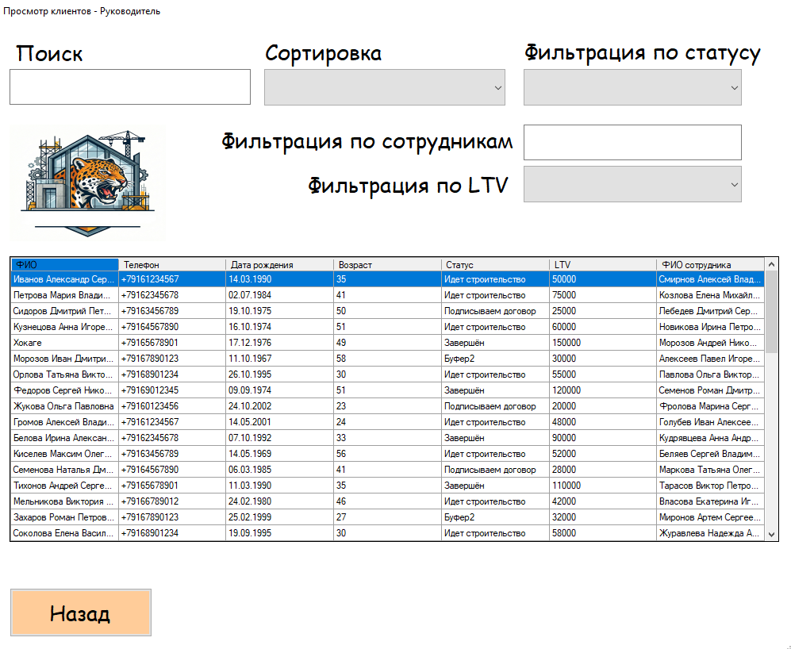
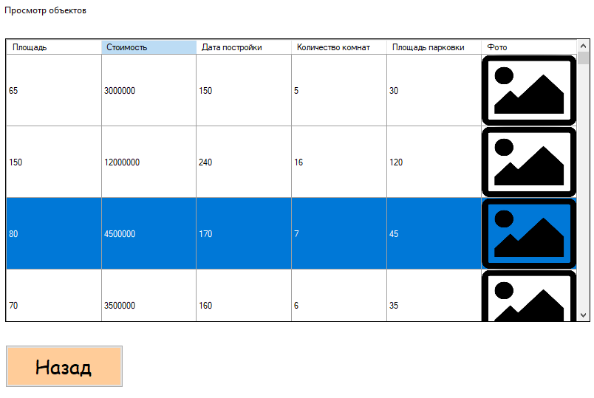
Программные модули

Slide 12
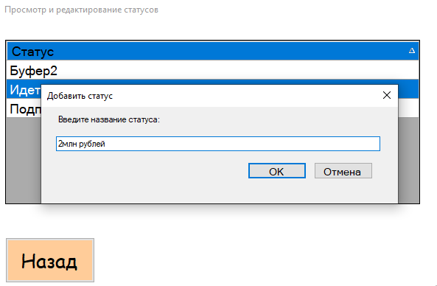
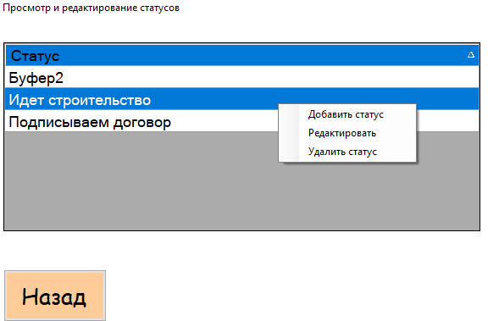
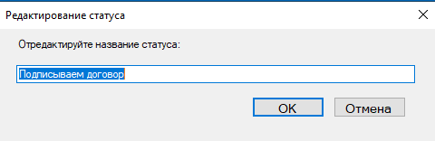
Программные модули

Slide 13
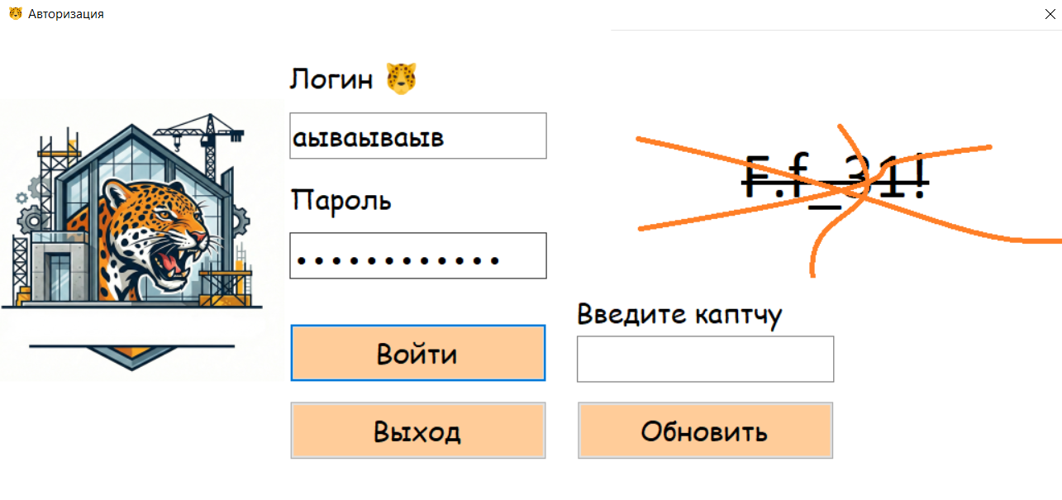
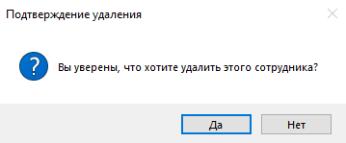
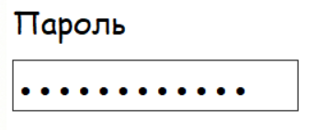
Применяемые меры защиты
Разграничение прав доступа
При авторизации ввод capcha после первой неудачной авторизации
Удаление записей из справочников осуществляется только после подтверждения
Скрытие пароля при его вводе

Slide 14
Заключение
В процессе написание программного обеспечения использовался язык C# и база данных MySql, были усовершенствованы навыки в работе с этим языком программирования и базой данных. Также были получены новые знания.
Внедрение программного обеспечения в организацию должно происходить постепенно. Сначала будет установлена тестовая версия программы, для изучения работы программы сотрудниками.
В дальнейшем планируется усовершенствования программы. Реализовать функции «Импорт» и «Экспорт» данных в других форматах, например .csv; Резервное копирование должно быть выполнено как в автоматическом, так и в ручном режиме; Пагинация; Блокировка системы;

